Slide 1
Лекция 14
Қазіргі ДҚБЖ. Microsoft SQL Server мен Microsoft Visual Studio қосу

Slide 2
Кіріспе
SQL Server кестелер мен индекстерді бөлуді қолдайды. Бөлінген кесте және индекс деректері дерекқордағы бірнеше файл топтарына таралуы мүмкін блоктарға бөлінген. Деректер көлденеңінен(горизонтальды) бөлінеді, сондықтан жол топтары жеке бөлімдерге(секция) салыстырылады. Бір индекстің немесе кестенің барлық бөлімдері бір дерекқорда орналасуы керек. Деректерде сұраулар немесе жаңартулар орындалған кезде кесте немесе индекс бір логикалық нысан ретінде қарастырылады. SQL Server 2016 (13.x); SP1 нұсқасына дейін бөлінген кестелер мен индекстер SQL серверінің әрбір шығарылымында қол жетімді емес болған.

Slide 3
Анықтама
Бөлу (немесе Бөліну)(partioning) - өте үлкен кестелер бірнеше кішірек бөліктерге бөлінген дерекқор процесі. Үлкен кестені кішірек жеке кестелерге бөлу арқылы деректердің бір бөлігіне ғана қатынасатын сұраулар жылдам орындалады, себебі сканерлеуге аз деректер қажет. Бөлудің негізгі мақсаты үлкен кестелерді сақтауға көмектесу және белгілі SQL операциялары үшін деректерді оқу және жүктеу үшін жалпы жауап беру уақытын азайту болып табылады.

Slide 4
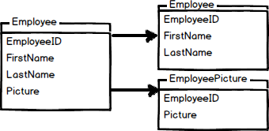
Вертикальді бөліктеу
Кестелерді тік бөлу негізінен SQL серверінің өнімділігін жақсарту үшін қолданылады, әсіресе сұрау бірнеше өте кең мәтінді немесе BLOB бағандарын қамтитын кестеден барлық бағандарды шығарғанда. Бұл жағдайда қол жеткізу уақытын азайту үшін BLOB бағандарын бөлек кестелерге бөлуге болады. Басқа мысал құпия деректерге қол жеткізуді шектеу болып табылады, мысалы. құпия сөздер, жалақы туралы ақпарат және т.б. Тік бөлу кестені әртүрлі бағандары бар екі немесе одан да көп кестелерге бөледі:

Slide 5
Вертикальды(немесе тік) бөлудің мысалы
Тік бөлудің мысалы ретінде есеп аты, идентификаторы, есеп нөмірі және есепті сипаттайтын үлкен баған сияқты негізгі ақпаратты қамтитын үлкен қызметкер есеп беру кестесі болады. Пайдаланушылардың ~95% есеп тақырыбы, нөмірі, т.б. бойынша іздейді және сұраулардың тек ~5% есеп сипаттамасы өрісін ашады және сипаттаманы қарайды. Барлық осы іздеулер кластерленген индексті сканерлеуге әкелді делік және индексті сканерлеу кестедегі барлық жолдарды оқитындықтан, сұраудың құны кестедегі жолдардың жалпы санына пропорционалды және біздің мақсатымыз: Енгізу/шығару. операциялар мен іздеу шығындарын азайту.

Slide 6
EmployeeReports кестесі негізінде мысал қарастырайық:
CREATE TABLE EmployeeReports
( ReportID int IDENTITY (1,1) NOT NULL,
ReportName varchar (100),
ReportNumber varchar (20),
ReportDescription varchar (max)
CONSTRAINT EReport_PK PRIMARY KEY CLUSTERED (ReportID))
DECLARE @i int
SET @i = 1
BEGIN TRAN
WHILE @i&lt;100000
BEGIN
INSERT INTO EmployeeReports
( ReportName,
ReportNumber,
ReportDescription )
VALUES ( 'ReportName', CONVERT (varchar (20), @i),REPLICATE ('Report', 1000))
SET @i=@i+1 END
COMMIT TRAN GO

Slide 7
Горизонтальді бөліктеу
Көлденең бөлу кестені бағандардың саны бірдей, бірақ жолдары азырақ бірнеше кестелерге бөледі. Мысалы, кестеде айлық есептерді көрсететін жолдардың көп саны болса, оны әр кесте берілген жылдағы барлық айлық есептерді көрсететін жыл бойынша кестелерге көлденеңінен бөлуге болады. Осылайша, белгілі бір жыл үшін деректерді қажет ететін сұраулар тек сәйкес кестеге сілтеме жасайды. Кестелер сұраулар мүмкіндігінше аз кестеге сілтеме жасайтындай етіп бөлінуі керек.

Slide 8
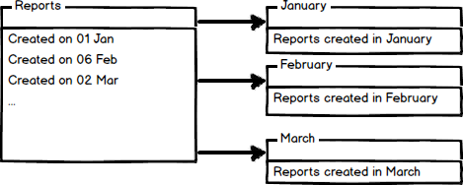

Slide 9
Бөлу үшін пайдаланылатын бағанға және әрбір бөліммен байланысты ауқымдарға негізделген кестелер көлденеңінен бөлінген. Бөлу бағаны әдетте күн мен уақыт бағаны болып табылады, бірақ уақыт белгісі бағанын қоспағанда, индекс бағандары ретінде пайдалануға жарамды барлық деректер түрлерін бөлу бағаны ретінде пайдалануға болады.
Кестені бөлу үшін екі түрлі әдісті қолдануға болады. Біріншісі - жаңа бөлінген кестені жасау, содан кейін деректерді бар кестеден жаңасына көшіріп, кестенің атын өзгерту. Екінші тәсіл - кестеде кластерленген индексті қайта құру немесе жасау арқылы бар кестені бөлу.

Slide 10
Горизонтальді бөліктеу мысалы
ALTER DATABASE PartitioningDB
ADD FILEGROUP January
GO
ALTER DATABASE PartitioningDB
ADD FILEGROUP February
GO
ALTER DATABASE PartitioningDB
ADD FILEGROUP March
GO
ALTER DATABASE PartitioningDB
ADD FILEGROUP April
GO
ALTER DATABASE PartitioningDB
ADD FILEGROUP May
GO
ALTER DATABASE PartitioningDB
ADD FILEGROUP June
GO
ALTER DATABASE PartitioningDB
ADD FILEGROUP July
GO
ALTER DATABASE PartitioningDB
ADD FILEGROUP Avgust
GO
ALTER DATABASE PartitioningDB
ADD FILEGROUP September
GO
ALTER DATABASE PartitioningDB
ADD FILEGROUP October
GO
ALTER DATABASE PartitioningDB
ADD FILEGROUP November
GO
ALTER DATABASE PartitioningDB
ADD FILEGROUP December
GO
Ай сайынғы есептерді сақтау үшін бөлінген кестені жасау үшін алдымен қосымша файл топтарын жасаймыз. Файлдар тобы - сақтаудың логикалық бірлігі. Әрбір дерекқорда бастапқы деректер файлы (.mdf) бар негізгі файл тобы бар. Қосымша (.ndf) файлдарды қамту үшін қосымша пайдаланушы файл топтарын жасауға болады. Біз әр ай үшін 12 файл тобын жасаймыз:

Slide 11
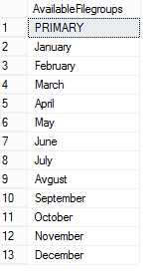
Ағымдағы дерекқордағы жасалған және қолжетімді файл топтарын тексеру үшін келесі сұрауды орындаңыз:
SELECT name AS AvailableFilegroups
FROM sys.filegroups
WHERE type = 'FG'

Slide 12
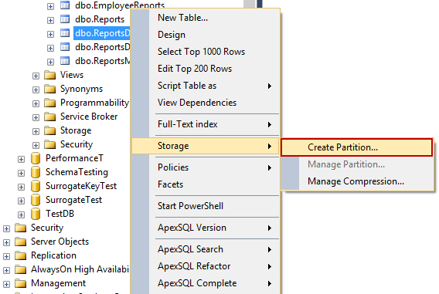

Slide 13
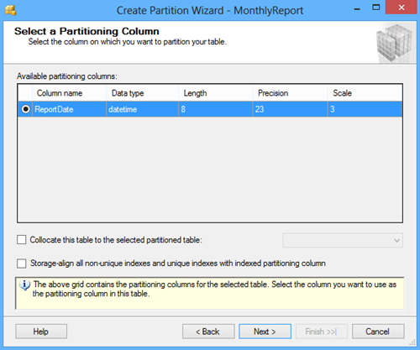
Бөлу бағанын таңдау терезесінде қол жетімді бөлу бағандарынан кестені бөлу үшін пайдаланылатын бағанды ​​таңдаңыз:

Slide 14
Бөлім жасау шебері тілқатысу терезесіндегі басқа опцияларға бөлінген бағанмен біріктіру үшін қатысты деректерді көрсету үшін пайдаланылатын «Таңдалған бөлім кестесінде осы кестені табу» опциясы және «Бірегей емес индекстерді және бірегей индекстерді индекстелгенмен теңестіру» опциясын қамтиды. бөлім бағанасы» опциясы, ол бөлінген кестедегі барлық индекстерді бірдей бөлу схемасымен туралайды.Бөлінетін бағанды ​​таңдағаннан кейін «Келесі» түймесін басыңыз. Бөлім функциясын таңдау терезесінде ReportDate баған мәндеріне негізделген кестені немесе индекстік жолдарды бөлімдерге салыстыру үшін бөлім функциясының атын енгізіңіз немесе бұрыннан бар бөлім функциясын таңдаңыз:

Slide 15
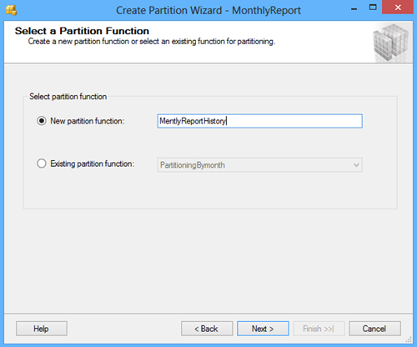

Slide 16
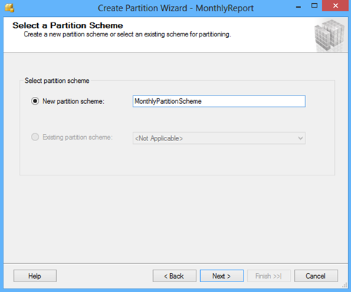
«Келесі» түймесін басып, Бөлім схемасын таңдау терезесінде Айлық есеп кестесінің бөлімдерін әртүрлі файл топтарына салыстыру үшін бөлім схемасын жасаңыз:

Slide 17
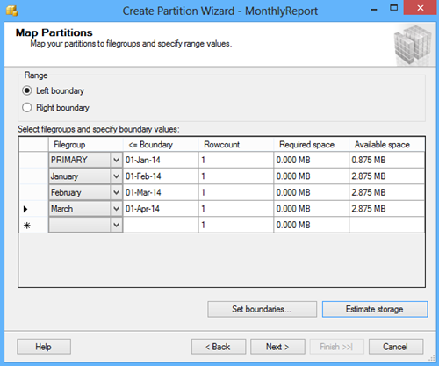
«Келесі» түймесін басып, бөлімдердің картасы терезесінде бөлім деңгейін және қолжетімді файл топтары мен ауқым шектеулерін таңдаңыз. Сол жақ шекара <= шекара мәніне, ал оң жақ шекара < шекара мәніне негізделген.

Slide 18
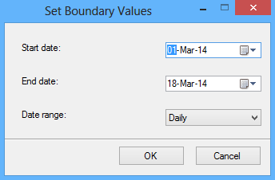
Шекараларды орнату түймешігін басу арқылы күндер ауқымын орнатуға және әрбір бөлім үшін басталу және аяқталу күнін орнатуға болады.

Slide 19
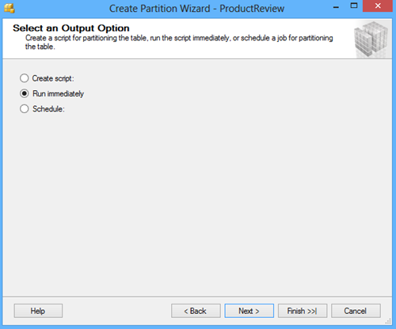
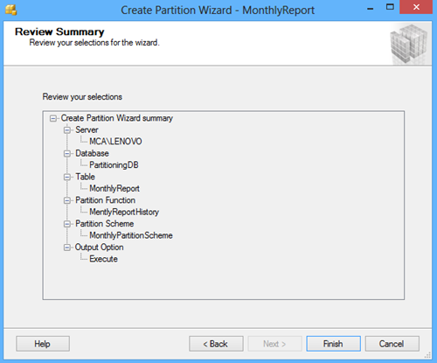
Notes:
Шебердің келесі экранында нысандар мен бөлімдер кестесін жасау үшін шебердің сценарийді дереу іске қосуын немесе сценарийді жасап, оны сақтауды таңдау ұсынылады. Сондай-ақ, операцияларды автоматты түрде орындау үшін сценарийді орындау кестесін көрсетуге болады:

Slide 20
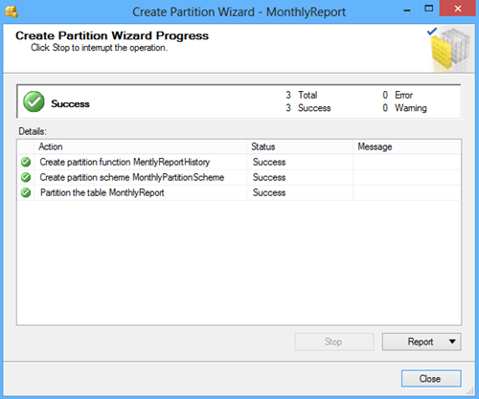

Slide 21
https://www.youtube.com/watch?v=eJFmC6Rrn3w

